Slide 1
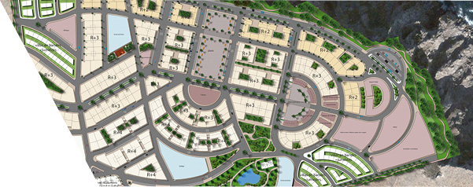
إعلان‭ ‬عن‭ ‬بيع عن طريق عروض أثمان
تجزئة “الرياض 3 ” ببن اجرير
عمليات “ جنانات 3 ” و “ أنوار ” بمراكش و “ الخير ” بشيشاوة
بقع أرضية و شقق
‭تعلن‭ ‭ ‬العمران‭ ‬مراكش-اسفي أنها تضـع للبيع عـن طــريق عروض أثمان ودفتر التحملات ، بقعا أرضية و شقق كما هو مبين في الجدول أسفله :
^{سحب دفتر التحملات :}
^{من 30} ^{ابريل} ²⁰¹⁸
^{إلى غاية 21 ماي 2018}
^{آخر أجل لوضع دفتر التحملات :}
^{21 ماي 2018 .}
^{اجتماع لـجنة الفـــرز :}
^{يوم 22 ماي 2018}
بمقر العمران مراكش بحضور موثق .
الوكالات التجارية لسحب وإيداع دفترالتحملات | المساحة (ب م²) | الرقم | نوع المنتوج | التجزئات | الموقع
*الوكالة التجارية الجهوية العمران مراكش ساحة 16 نونبر شارع محمد الخامس كليز - مراكش الهاتف : 38 78 44 24 05 وكالة العمران شيشاوة تجزئة النهضة – فيلا رقم 1 طريق الصويرة – شيشاوة الهاتف : 98 36 35 24 05 وكالة العمران بن جرير تجزئة الرياض الهاتف : 82 64 31 24 05 | 862 | حضانة | بقعة لبناء حضانة | الرياض 3 | ابن جرير
 | 85 | 14 | شقق | جنانات 3 الشطر 1 | مراكش
 | 85 | 15
 | 89 | C/35 |  | أنوار
 | من 133 إلى 156 من 128 إلى 144 من 126 إلى 166 123 - 122 -127 من 140 إلى 178 من 128 إلى 137 | من 525إلى 528 من 530 إلى 532 من 535 إلى 537 539 -543 - 545 من 549 إلى 550 من 556 إلى 558 | بقع من سفلي تجاري وثلاث طوابق | الخير | شيشاوة
.
Prix d´une communication locale
‭فعلى الأشخاص الراغبين في سحب دفتر التحملات ، الاتصال بكتابة المديرية
التجارية للعمران مـراكش بمقرها الرئيسي أو بالوكالات التجارية بالعناوين المذكورة أعلاه.
العمران مراكش-اسفي
05 24 44 78 38 شارع محمد الخامس، ساحة 16 نونبر، جليز مراكش – الهاتف:
الفاكس: 18 62 44 24 05 - العمران مراكش فرع لمجموعة العمران

